Slide 1
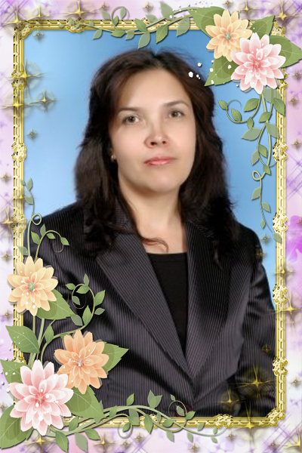
Акпарова Елена Владимировна

Slide 2
Образование: высшее (КарПИ, 1995), физика, информатика и вычислительная техника, учитель физики, информатики и вычислительной техники.
Имеющаяся квалификационная категория: учитель физики, информатики и вычислительной техники, специалист высшего уровня квалификации высшей категории.
Стаж работы: 17 лет.
По данной специальности: 17 лет.

Slide 3
Повышение квалификации (название курсов, где и кем выдано удостоверение):
«Профессионально- личностная готовность учителей физики к деятельности в модели образования, ориентированного на результат». ) 7.12 2012г. Филиал АО «НЦПК»Орлеу» Институт повышения квалификации педагогических работников по Карагандинской области.

Slide 4
Тема самообразования:
Формирование познавательной активности учащихся при решении физических задач.
Результат работы: повышение качества знаний учащихся, статья для сборника ХV региональной научно- практической конференции. (2013г)

Slide 5
Наши достижения

Slide 6
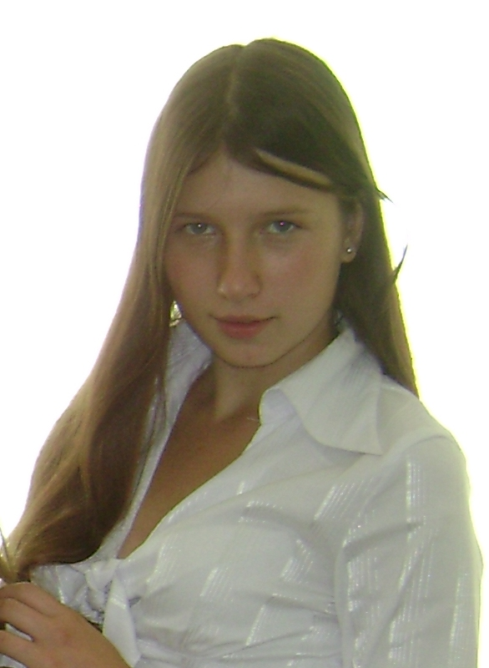
Средняя общеобразовательная школа №62 Крестинская Ольга 9 класс
Призёр 2-го (городского) тура Республиканской олимпиады по физике
3 место
Призёр 3-го (областного) тура Республиканской олимпиады по физике
3 место
Учитель: Акпарова Е.В.
2009г.

Slide 7
2010г.
Открытая городская олимпиада по физике Крестинская Ольга 10 класс 1 место преподаватель Акпарова Е.В.

Slide 8
Степанова Ксения
8 класс
Призёр 2-го (городского) тура Республиканской олимпиады по физике
3 место
2011г.

Slide 9
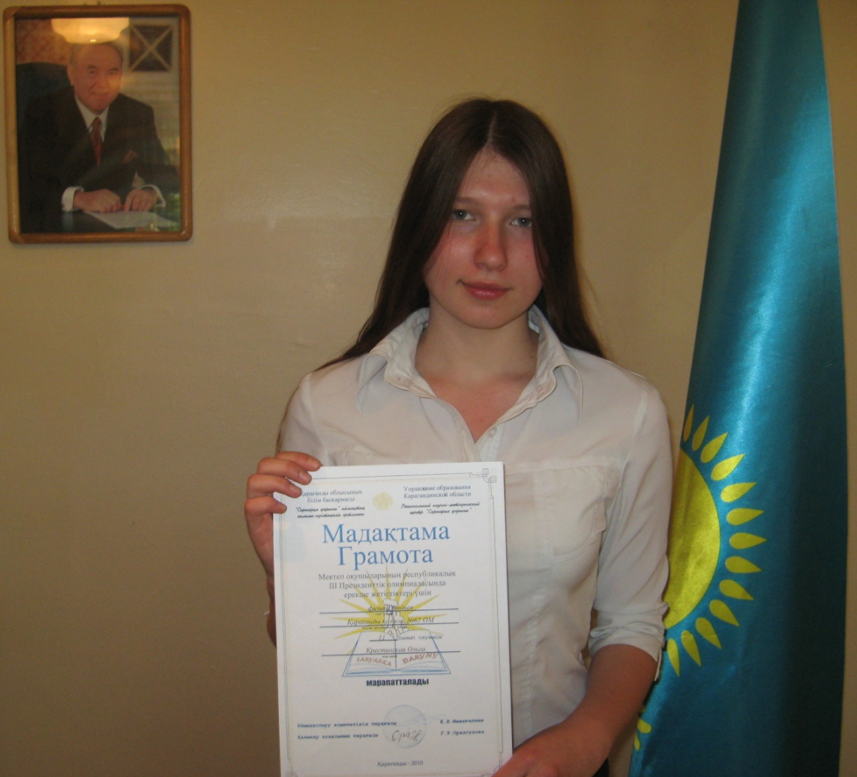
III Республиканская
Президентская олимпиада школьников
Физика
Крестинская Ольга
11 класс
2011г.

Slide 10
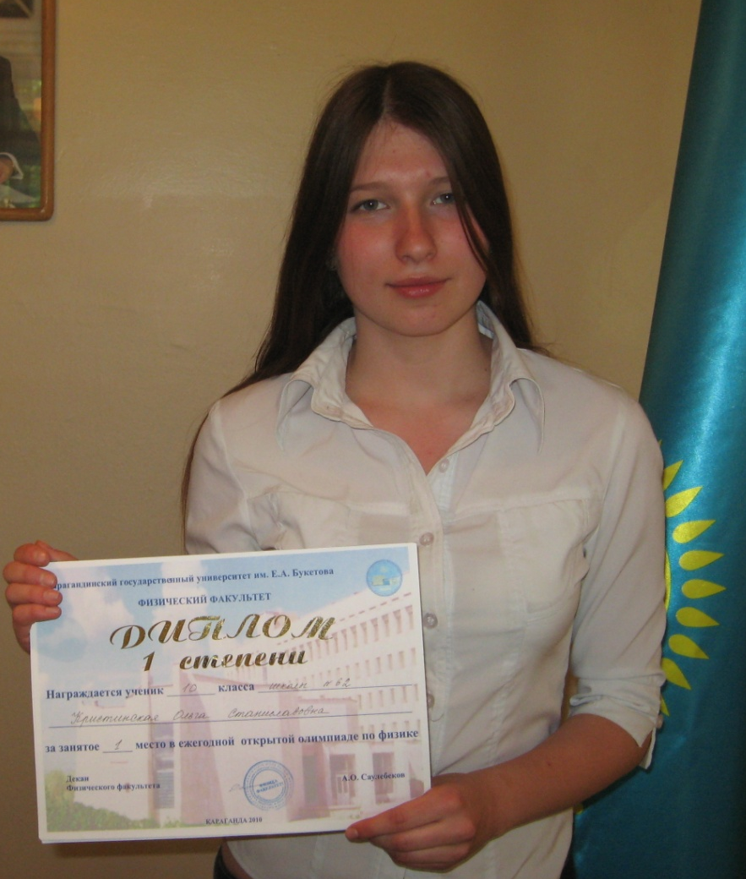
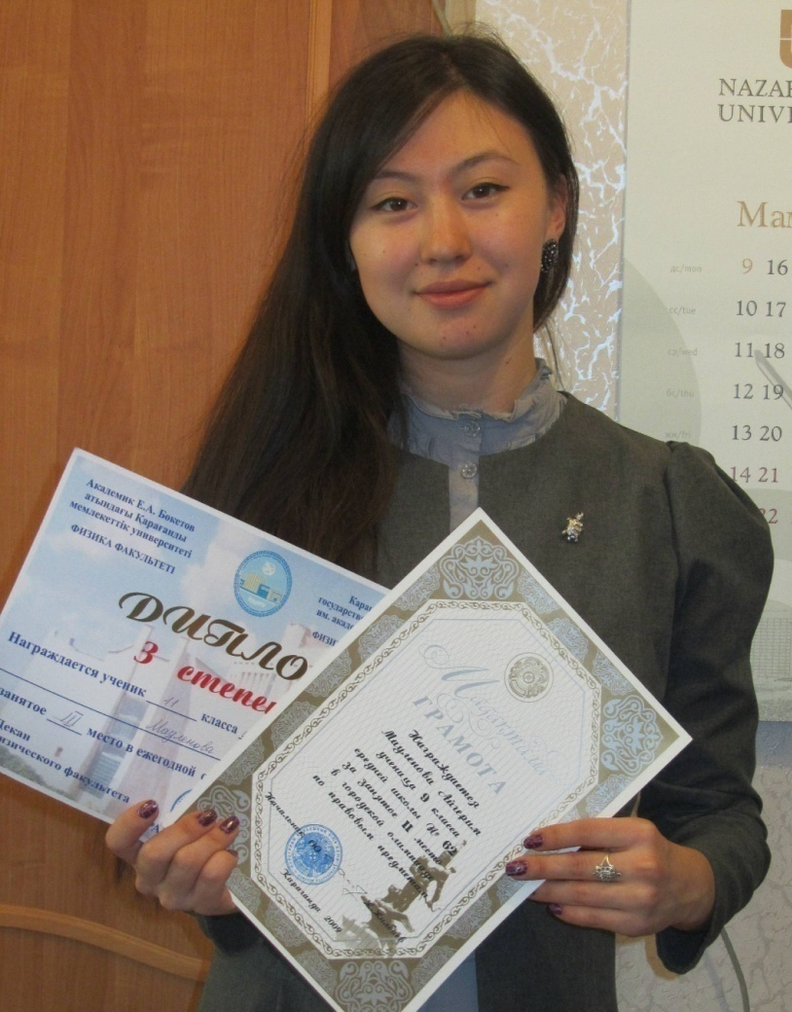
Призеры олимпиад в КарГУ- 2011г.
Физика
Крестинская Ольга
11 класс- 1место
Мауленова Айгерим
11 класс- 3 место

Slide 11
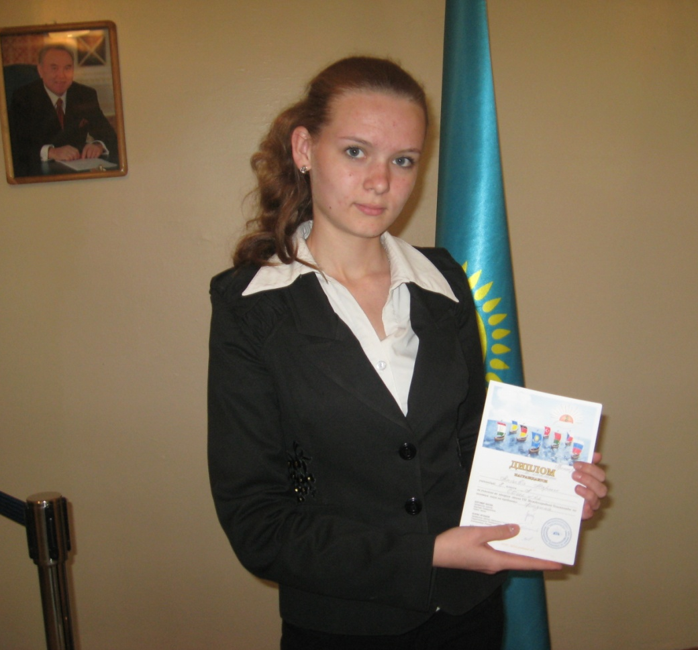
VII Международная Олимпиада по основам наук:
Физика
Анцева Мария
8 «Б» класс
Диплом 3 степени
2011г.

Slide 12
Физика. Международная олимпиада по основам наук.
2012г. Ли Ирина, 8 класс, Диплом II степени высшей лиги, Мейрамов Акназар Диплом III степени высшей лиги, Никонова Екатерина, 8 класс, Диплом II степени премьер лиги, Муртазина Татьяна 8 класс, Диплом III степени премьер лиги,
Ручий Мирослав, 11 класс, Диплом III степени премьер лиги.

Slide 13
Имеющийся наградной материал (наименование, кто и когда награждал)
Почётная грамота ОблДО (2009г), Почётная грамота ГорОО (2008), Благодарственное письмо ГорОО (2008), Почётная грамота ГорОО (2011г., 2012г.)

